Slide 1

Моделирование данных. Запросы на хранилища данных

Slide 2

План встречи
Принцип организации хранилища
Нормализация таблиц
Уровни проектирования
Слои данных
Историчность данных
Модели хранения данных
Запросы на хранилища
Q&A

Slide 3
Принципы организации хранилища
Проблемно-предметная ориентация. Данные объединяются в категории и хранятся в соответствии с областями, которые они описывают, а не с приложениями, которые они используют.
Интегрированность. Данные объединены так, чтобы они удовлетворяли всем требованиям предприятия в целом, а не единственной функции бизнеса.
Некорректируемость. Данные в хранилище данных не создаются: то есть поступают из внешних источников, не корректируются и не удаляются.
Зависимость от времени. Данные в хранилище точны и корректны только в том случае, когда они привязаны к некоторому промежутку или моменту времени.

Slide 4
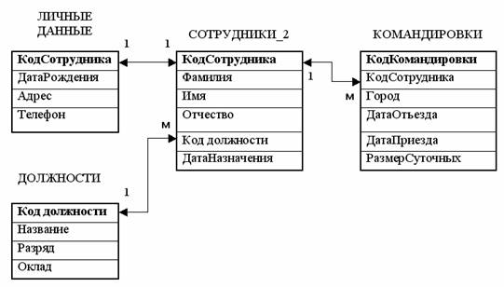
Реляционная БД
Реляционная модель предлагает математический способ структуризации, хранения и использования данных. Отношения (англ. relations) дают возможность группировки данных как связанных наборов, представленных в виде таблиц, содержащих упорядоченную информацию (например, имя и адрес человека) и соотносящих значения и атрибуты (его номер паспорта).

Slide 5
Нормализация
Общее назначение процесса нормализации заключается в следующем:
исключение некоторых типов избыточности;
устранение некоторых аномалий обновления;
разработка проекта базы данных, который является достаточно «качественным» представлением реального мира, интуитивно понятен и может служить хорошей основой для последующего расширения;
упрощение процедуры применения необходимых ограничений целостности.

Slide 6
Первая нормальная форма
Первая нормальная форма(1НФ) говорит, что каждый атрибут отношения должен хранить атомарное значение, каждое отношение (строка в таблице) должно содержать одинаковое количество атрибутов (столбцов), т.е.
запрещает повторяющиеся столбцы (содержащие одинаковую по смыслу информацию)
запрещает множественные столбцы (содержащие значения типа списка и т.п.)
требует определить первичный ключ для таблицы, то есть тот столбец или комбинацию столбцов, которые однозначно определяют каждую строку

Slide 7
Первая нормальная форма
ФИО | Должность и Отдел | Номер отдела | Квалификация
Иванов И.И. | Программист, Отдел проектирования | 128 | C, Java
Сергеева С.С. | Администратор БД, Финансовый отдел | 42 | DB2
Петров П.П. | Программист, Отдел проектирования | 128 | VB, Java
Николаев Н.Н. | Системный администратор, Отдел проектирования | 128 | Windows, Linux

Slide 8
Первая нормальная форма
Код сотрудника | ФИО | Должность | Номер отдела | Наименование отдела | Квалификация
7513 | Иванов И.И. | Программист | 128 | Отдел проектирования | C
7513 | Иванов И.И. | Программист | 128 | Отдел проектирования | Java
9842 | Сергеева С.С. | Администратор БД | 42 | Финансовый отдел | DB2
6651 | Петров П.П. | Программист | 128 | Отдел проектирования | VB
6651 | Петров П.П. | Программист | 128 | Отдел проектирования | Java
9006 | Николаев Н.Н. | Системный администратор | 128 | Отдел проектирования | Linux
9006 | Николаев Н.Н. | Системный администратор | 128 | Отдел проектирования | Windows

Slide 9
Вторая нормальная форма
Вторая нормальная форма (2НФ) говорит, что отношение находится во второй нормальной форме, если оно находится в 1НФ, и при этом все неключевые атрибуты зависят только от первичного ключа, т.е.
Вторая нормальная форма требует, чтобы неключевые столбцы таблиц зависили от первичного ключа в целом, но не от его части.
Если таблица находится в первой нормальной форме и первичный ключ у нее состоит из одного столбца, то она автоматически находится и во второй нормальной форме.

Slide 10
Вторая нормальная форма
Код сотрудника | ФИО | Должность | Номер отдела | Наименование отдела | Квалификация
7513 | Иванов И.И. | Программист | 128 | Отдел проектирования | C
7513 | Иванов И.И. | Программист | 128 | Отдел проектирования | Java
9842 | Сергеева С.С. | Администратор БД | 42 | Финансовый отдел | DB2
6651 | Петров П.П. | Программист | 128 | Отдел проектирования | VB
6651 | Петров П.П. | Программист | 128 | Отдел проектирования | Java
9006 | Николаев Н.Н. | Системный администратор | 128 | Отдел проектирования | Linux
9006 | Николаев Н.Н. | Системный администратор | 128 | Отдел проектирования | Windows

Slide 11
Вторая нормальная форма
Код сотрудника | ФИО | Должность | Номер отдела | Наименование отдела
7513 | Иванов И.И. | Программист | 128 | Отдел проектирования
9842 | Сергеева С.С. | Администратор БД | 42 | Финансовый отдел
6651 | Петров П.П. | Программист | 128 | Отдел проектирования
9006 | Николаев Н.Н. | Системный администратор | 128 | Отдел проектирования
Код сотрудника | Квалификация
7513 | C
7513 | Java
9842 | DB2
6651 | VB
6651 | Java
9006 | Windows
9006 | Linux

Slide 12
Третья нормальная форма
Отношение находится в третьей нормальной форме (3НФ), если оно находится во второй нормальной форме и каждый неключевой атрибут зависит только от первичного ключа и не зависят друг от друга.
Данные могут группироваться в таблицы (отношения) разными способами. При проектировании БД в качестве отправной точки может использоваться одно универсальное отношение, в которое включаются все необходимые атрибуты. Оно может содержать все данные, которые предполагается размещать в БД.

Slide 13
Третья нормальная форма
Код сотрудника | ФИО | Должность | Номер отдела | Наименование отдела
7513 | Иванов И.И. | Программист | 128 | Отдел проектирования
9842 | Сергеева С.С. | Администратор БД | 42 | Финансовый отдел
6651 | Петров П.П. | Программист | 128 | Отдел проектирования
9006 | Николаев Н.Н. | Системный администратор | 128 | Отдел проектирования

Slide 14
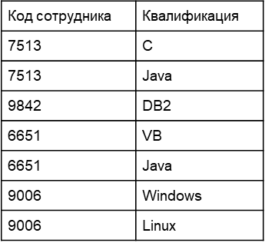
Третья нормальная форма
Код сотрудника | ФИО | Должность | Номер отдела
7513 | Иванов И.И. | Программист | 128
9842 | Сергеева С.С. | Администратор БД | 42
6651 | Петров П.П. | Программист | 128
9006 | Николаев Н.Н. | Системный администратор | 128
Номер отдела | Наименование отдела
42 | Финансовый отдел
128 | Отдел проектирования

Slide 15
Проектирование баз данных
Проектирование баз данных — процесс создания схемы базы данных и определения необходимых ограничений целостности.
Основные задачи:
Обеспечение хранения в БД всей необходимой информации.
Обеспечение возможности получения данных по всем необходимым запросам.
Сокращение избыточности и дублирования данных.
Обеспечение целостности базы данных.

Slide 16
Концептуальное проектирование
Концептуальное (инфологическое) проектирование — построение семантической модели предметной области, то есть информационной модели наиболее высокого уровня абстракции. Такая модель создаётся без ориентации на какую-либо конкретную СУБД и модель данных.

Slide 17
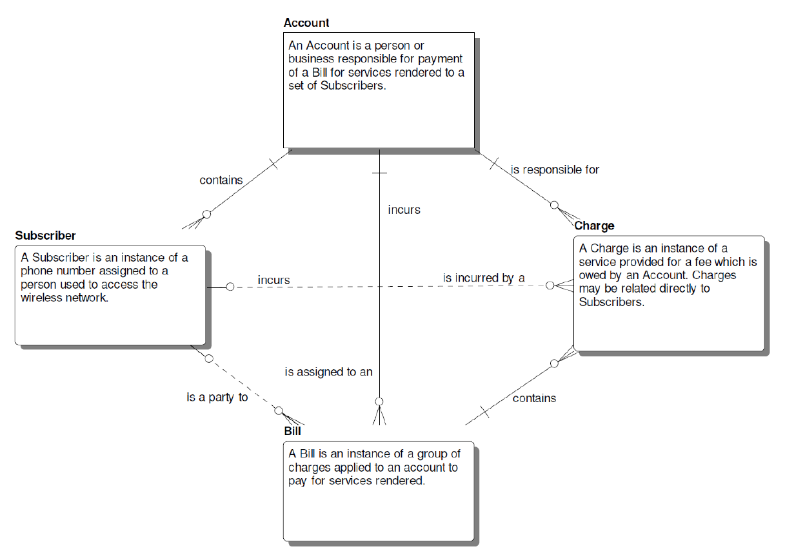
Концептуальное проектирование

Slide 18
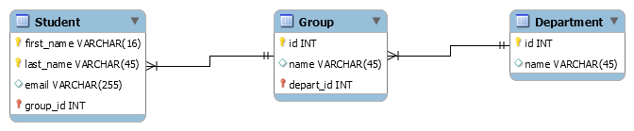
Логическое проектирование
Логическое (даталогическое) проектирование — создание схемы базы данных на основе конкретной модели данных, например, реляционной модели данных. Для реляционной модели данных даталогическая модель — набор схем отношений, обычно с указанием первичных ключей, а также «связей» между отношениями, представляющих собой внешние ключи.

Slide 19
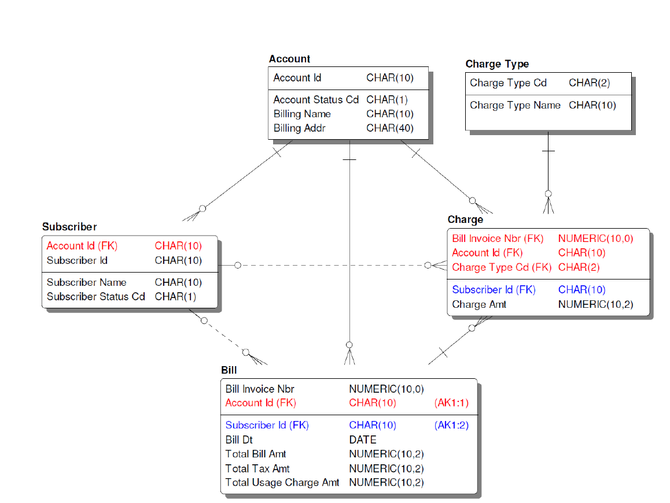
Логическое проектирование

Slide 20
Физическое проектирование
Физическое проектирование — создание схемы базы данных для конкретной СУБД. Специфика конкретной СУБД может включать в себя ограничения на именование объектов базы данных, ограничения на поддерживаемые типы данных и т. п. Кроме того, специфика конкретной СУБД при физическом проектировании включает выбор решений, связанных с физической средой хранения данных (выбор методов управления дисковой памятью, разделение БД по файлам и устройствам, методов доступа к данным), создание индексов и т. д.

Slide 21
Физическое проектирование
CREATE TABLE IF NOT EXISTS Department ( -- Факультет
id INT NOT NULL,
name VARCHAR(45),
PRIMARY KEY (id)
);
CREATE TABLE IF NOT EXISTS Group (
id INT NOT NULL,
name VARCHAR(45) ,
depart_id INT NOT NULL,
UNIQUE INDEX depart_id_UNIQUE (depart_id ASC),
PRIMARY KEY (id, depart_id),
CONSTRAINT depart_fk
FOREIGN KEY (depart_id)
REFERENCES Department (id)
);
CREATE TABLE IF NOT EXISTS Student (
first_name VARCHAR(16) NOT NULL,
last_name VARCHAR(45) NOT NULL,
email VARCHAR(255),
group_id INT NOT NULL,
PRIMARY KEY (last_name, first_name, group_id),
INDEX group_fk_idx (group_id ASC),
CONSTRAINT group_fk
FOREIGN KEY (group_id) REFERENCES Group (id)
);

Slide 22
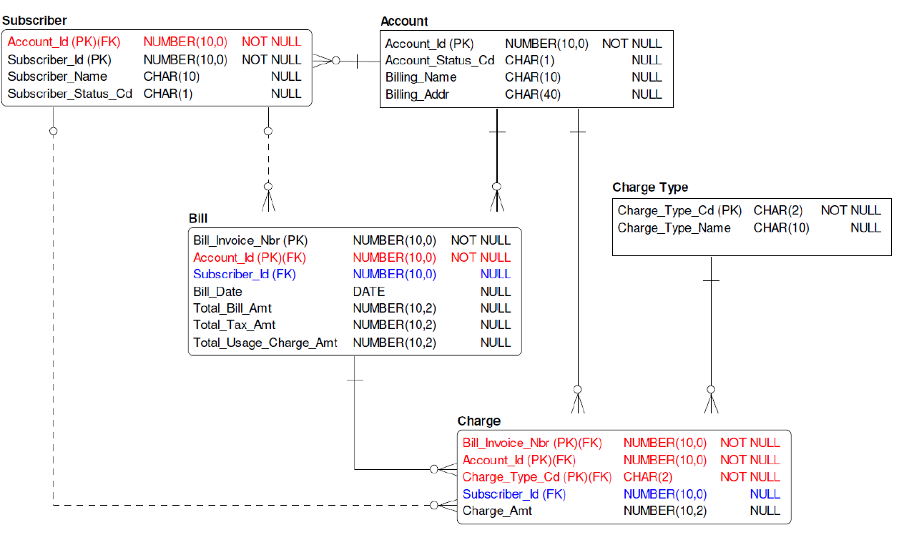
Физическое проектирование

Slide 23
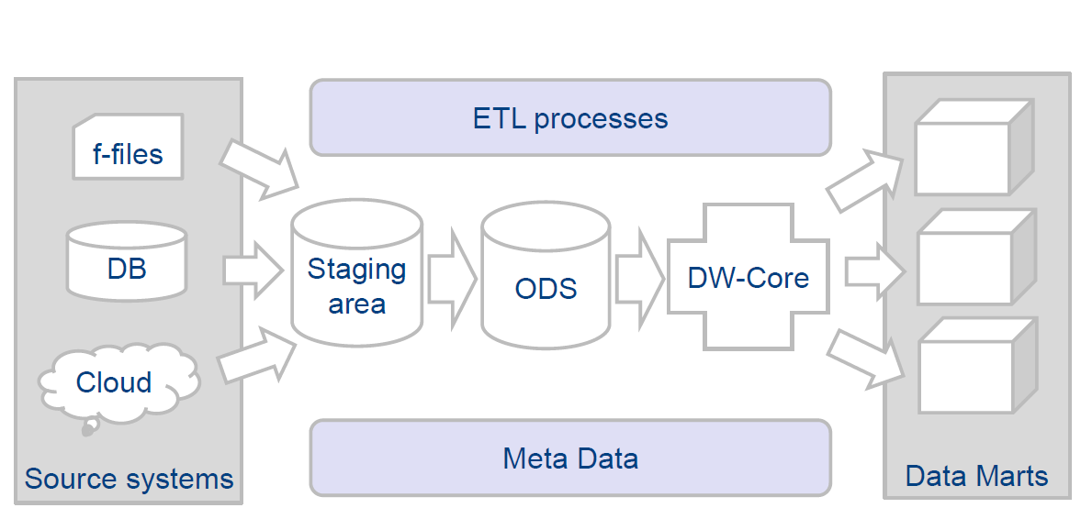
Архитектура DWH

Slide 24
Staging Area
Staging Area – область, куда данные загружаются as is, т.е. как есть без каких либо изменений, зачем это делается – снижение нагрузки на саму систему источник. Прекрасно понятно и логично, что времени на простую перекачку тратиться много меньше чем на перекачку с трансформацией и использовании алгоритмов очистки данных. Источник – это обычно система, которая итак более чем занята своими прямыми задачами.

Slide 25
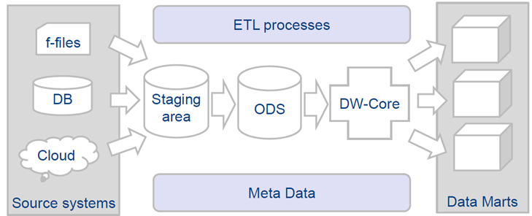
Operational data store
ODS – operational data store, хранение данных в формате требуемом для генерации оперативных отчетов (отчетов этого дня). Зачем эта область нужна – в отчете необходимо использовать данные из нескольких систем источников, этот отчет с достаточно глубоким уровнем детализации, этот отчет не использует исторических данных. Т.е. хранятся данные только за текущий день либо за очень ограниченный промежуток времени. Небольшая дельта времени – отставание от систем источников, либо практически on-line

Slide 26
DWH-Core
DWH-Core – центральное хранилище данных, основные критерии – глубокая ретроспектива (историчность данных), dimension/fact структура оптимальная для аналитической отчетности. Частота обновления данных дискретна и занимает ощутимый промежуток времени. Стандартна ситуация когда данные ХД отстают от источников на несколько часов (до суток), но в большинстве случаев, подобное отставание не критично для стратегического анализа (например эффективности производства cross-sale активностей).

Slide 27
Data Marts
Data Marts – отдельные области данных дифференцированные по предметным областям. Основная задачи:
разграничение доступа к данных по подразделениям и пользователям
предоставление данных различного уровня гранулярности (агрегация данных)
увеличить доступность к актуальным, согласованным данным на уровне отчетов.

Slide 28
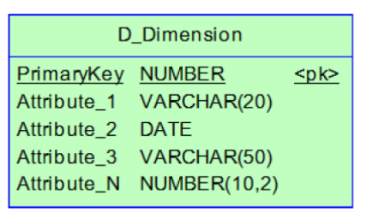
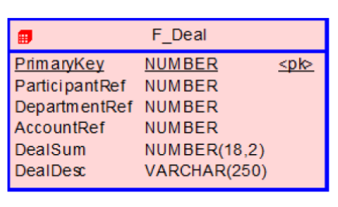
Проектирование модели DWH
Таблицы «Фактов» (Fact) — содержат все аналитические показатели/размерности/факты из вашего бизнес процесса. Имеют внешние ключи на таблицы «Измерений»
Таблицы «Измерений» (Dim) — содержат контекст (описание), связанный с бизнес процессами. Говоря простым языком, они отвечают на вопросы «Кто?», «Что?», «Где?» и т.п.
Таблицы «Импорта» (Imp) или Reference (Ref) — используются для импорта данных из OLTP-систем и последующего обновления таблиц «Фактов» и «Измерений»

Slide 29
Transaction fact
Date | ACC | SUM
16.11.18 16:28 | 45555 | 10 575,35
16.11.18 14:11 | 40817 | 474,68
16.11.18 11:31 | 40820 | 85 065,99
15.11.18 23:21 | 43368 | 111 965,89
Транзакционные факты (fact transactional) – это события, которые произошли в какой-либо определенный момент времени,
Например: проводка, перечисление средств, покупка/продажа ценной бумаги.

Slide 30
Snapshot fact
Date | ISO | Currency_rate
16.11.18 | EUR | 75,35
15.11.18 | EUR | 74,68
16.11.18 | USD | 65,99
15.11.18 | USD | 65,89
Снэпшоты (snapshot fact) – это срез количественных данных на определенный момент времени.
Например: курс валюты, остаток на счету или позиция по ценной бумаге на определенное число.

Slide 31
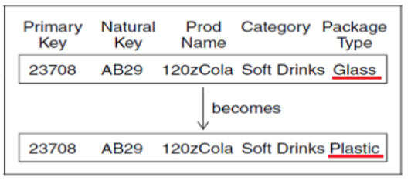
SCD 1
SCD 1 — это обычная перезапись старых данных новыми. В чистом виде этот метод тоже не содержит версионности и используется лишь там, где история фактически не нужна.

Slide 32
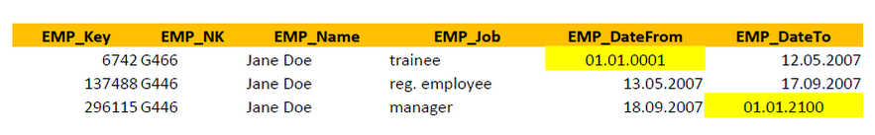
SCD 2
SCD 2 — Данный метод заключается в создании для каждой версии отдельной записи в таблице с добавлением поля-ключевого атрибута данной версии, например: номер версии, дата изменения или дата начала и конца периода существования версии

Slide 33
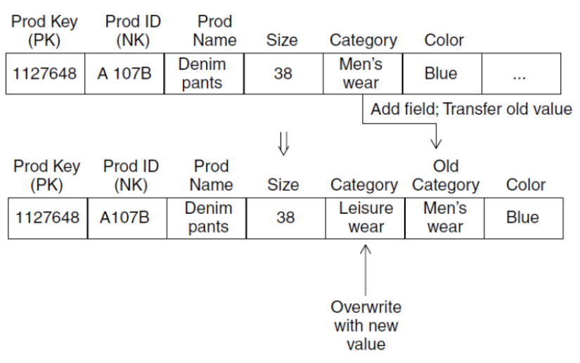
SCD 3
SCD 3 - в самой записи содержатся дополнительные поля для предыдущих значений атрибута. При получении новых данных, старые данные перезаписываются текущими значениями.

Slide 34
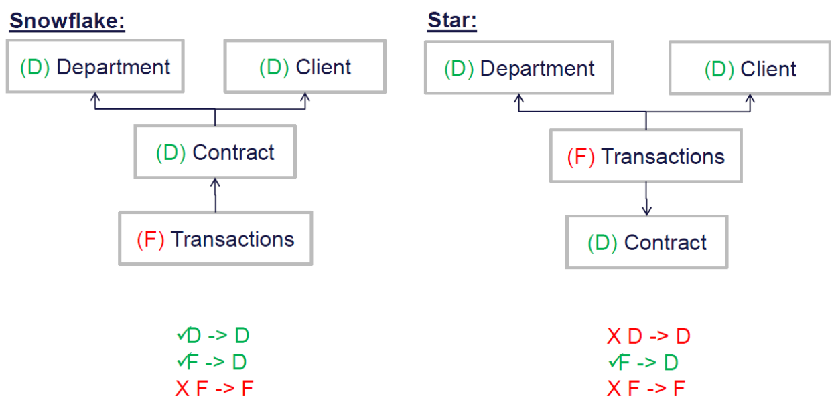
Snowflake/Star
- Star – есть два типа сущностей – D&F и существует четкое ограничение - возможны связи между D&F, но нет связей F&F и D&D;
- Snowflake– есть связи D&D; D&F, но нет связей F&F

Slide 35
Star VS Snowflake
Плюсы / минусы (Star VS Snowflake):
“+” проще реализовать ETL
“+” удобство использования при формировании отчетов
“+” удобство поддержания истории изменений
“-“ денормализация/дублирование данных

Slide 36
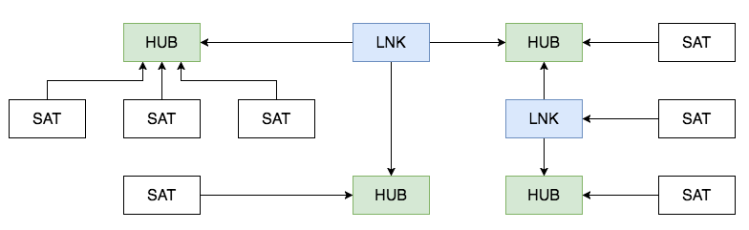
Data Vault
Data Vault — гибридный подход, объединивший достоинства знакомой многим схемы «звезды» и 3-ей нормальной формы.

Slide 37
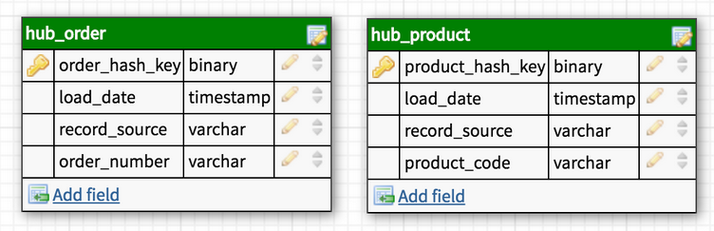
Data Vault (Hub)
Хаб (HUB) — основное представление сущности (Клиент, Продукт, Заказ) с позиции бизнеса. Таблица-Хаб содержит одно или несколько полей, отражающих сущность в понятиях бизнеса. В совокупности эти поля называются «бизнес ключ». Идеальный кандидат на звание бизнес-ключа это ИНН организации или VIN номер автомобиля, а сгенерированный системой ID будет наихудшим вариантом. Бизнес ключ всегда должен быть уникальным и неизменным.

Slide 38
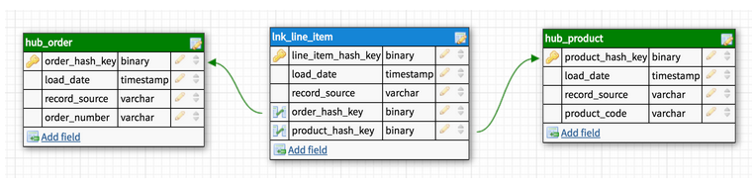
Data Vault (Link)
Таблицы-Ссылки (Link) связывают несколько хабов связью многие-ко-многим. Она содержит те же метаданные, что и Хаб. Ссылка может быть связана с другой Ссылкой, но такой подход создает проблемы при загрузке, так что лучше выделить одну из Ссылок в отдельный Хаб.

Slide 39
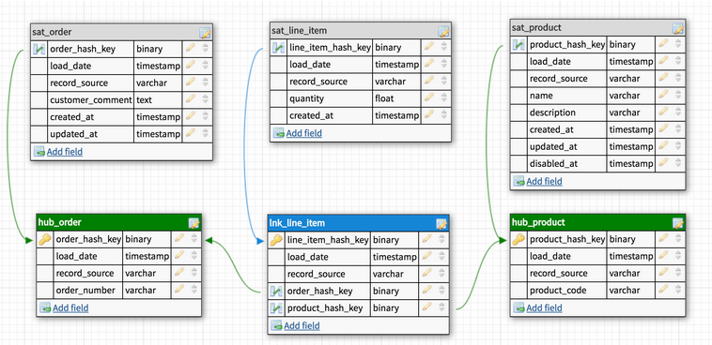
Data Vault (Satellite)
Все описательные атрибуты Хаба или Ссылки (контекст) помещаются в таблицы-Сателлиты (Satellite). Помимо контекста Сателлит содержит стандартный набор метаданных (load timestamp и record source) и один и только один ключ «родителя». В Сателлитах можно без проблем хранить историю изменения контекста, каждый раз добавляя новую запись при обновлении контекста в системе-источнике. Для Хаба или Ссылки может быть сколь угодно Сателлитов, обычно контекст разбивается по частоте обновления.

Slide 40
Итоги занятия
Познакомились с нормализацией данных
Познакомились с проектированием данных
Узнали про слои хранения данных
Узнали про типизацию истории в хранилищах
Узнали про существующие методы организации хранения данных
https://ru.hexlet.io/courses/rdb-basics

